Slide 1
Прикрепиться к организации без ссылки приглашения

Slide 2
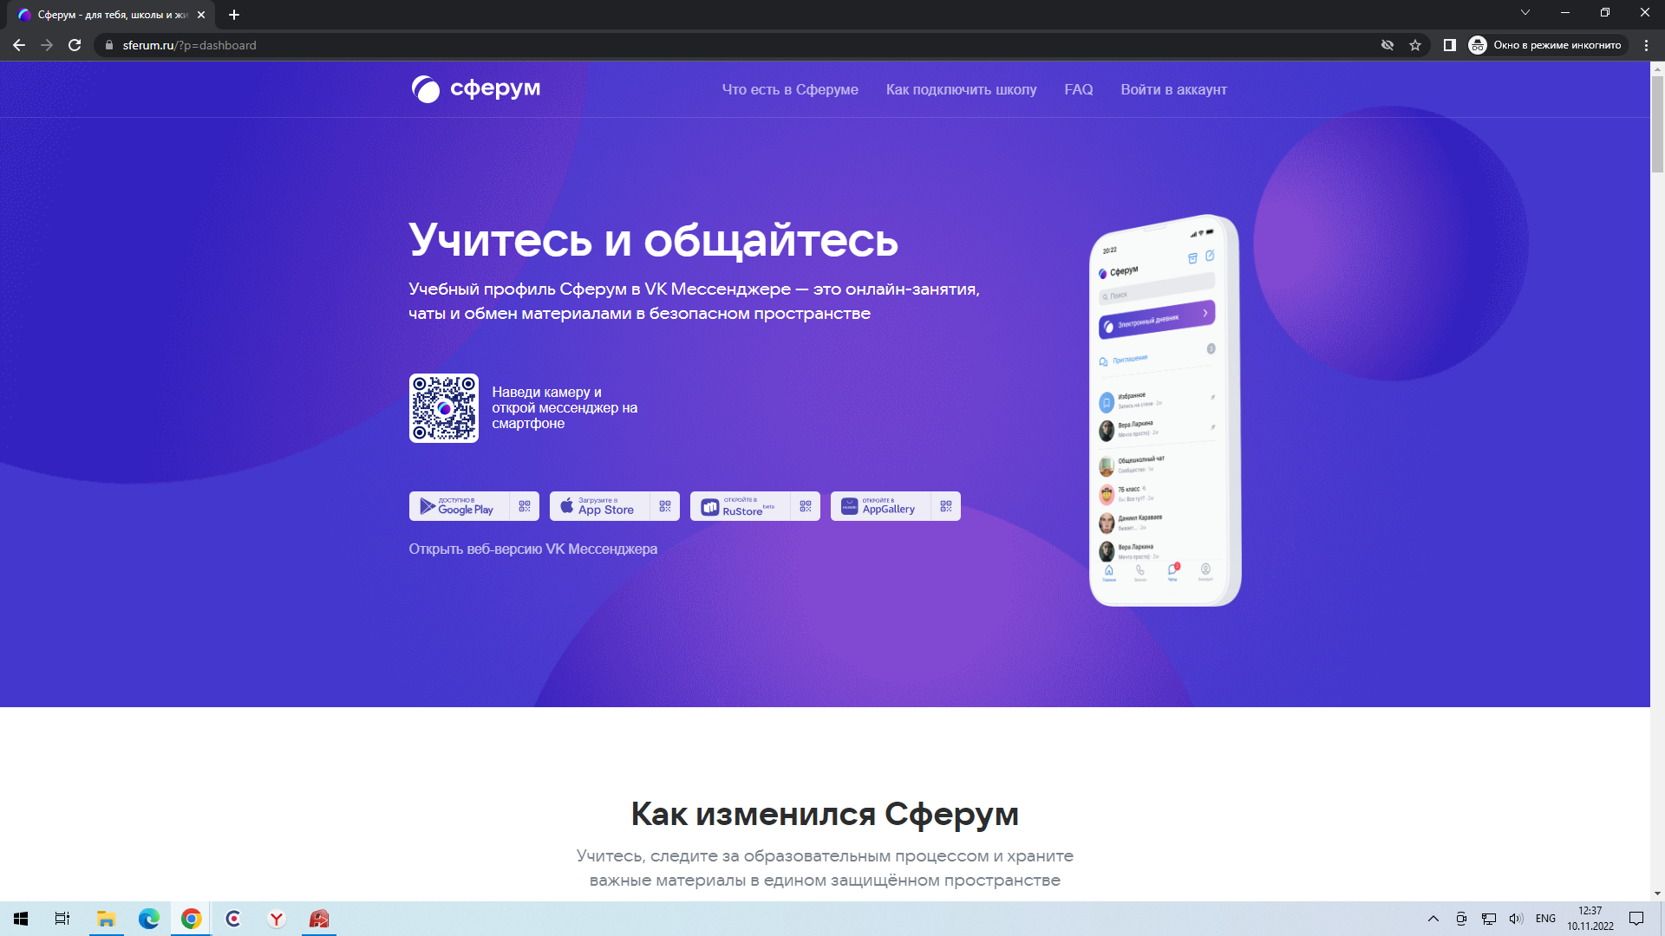
На главной странице нажимаем «Войти в аккаунт»

Slide 3
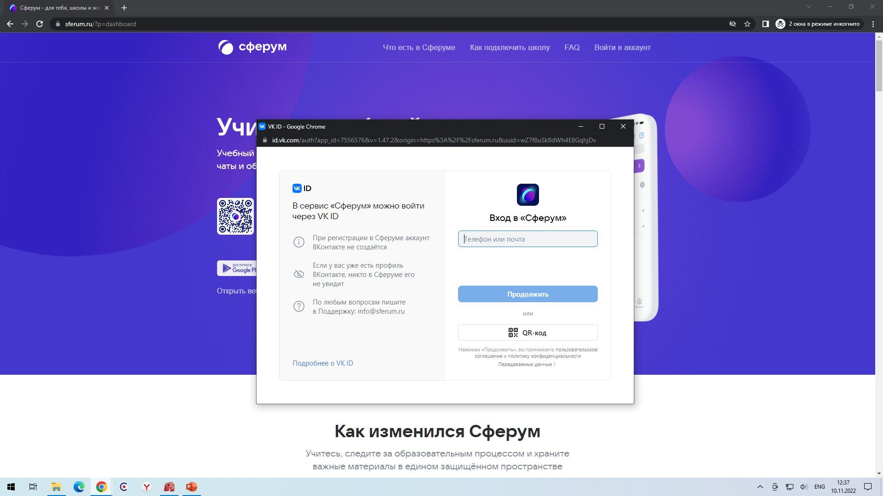
Вводим мобильный номер телефона на нажимаем «Продолжить»

Slide 4
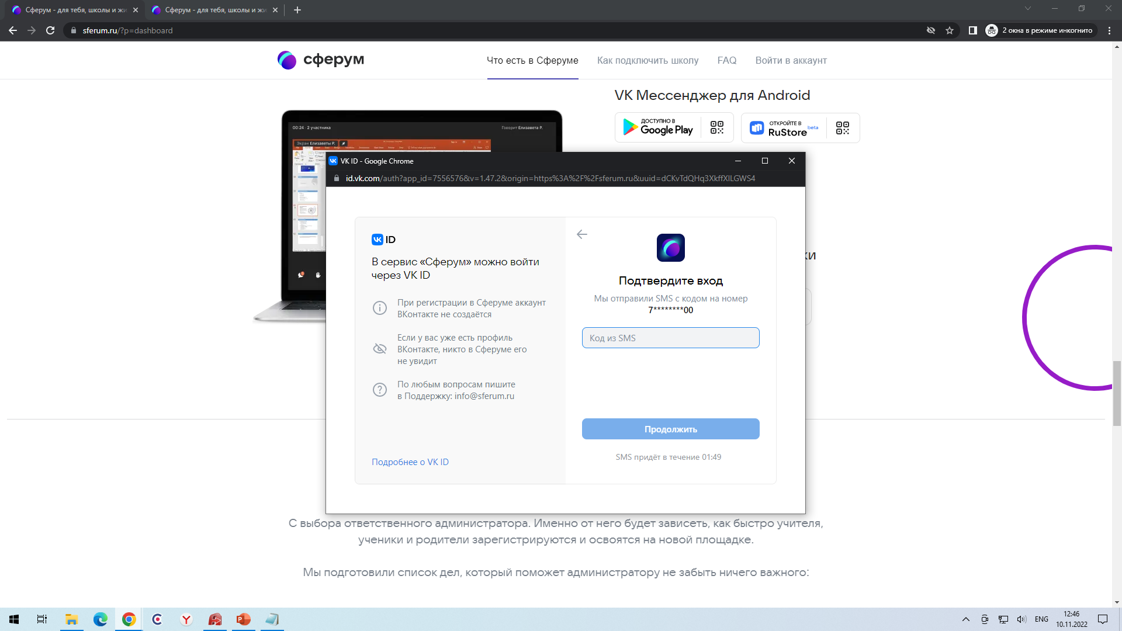
Вводим код из СМС сообщения

Slide 5
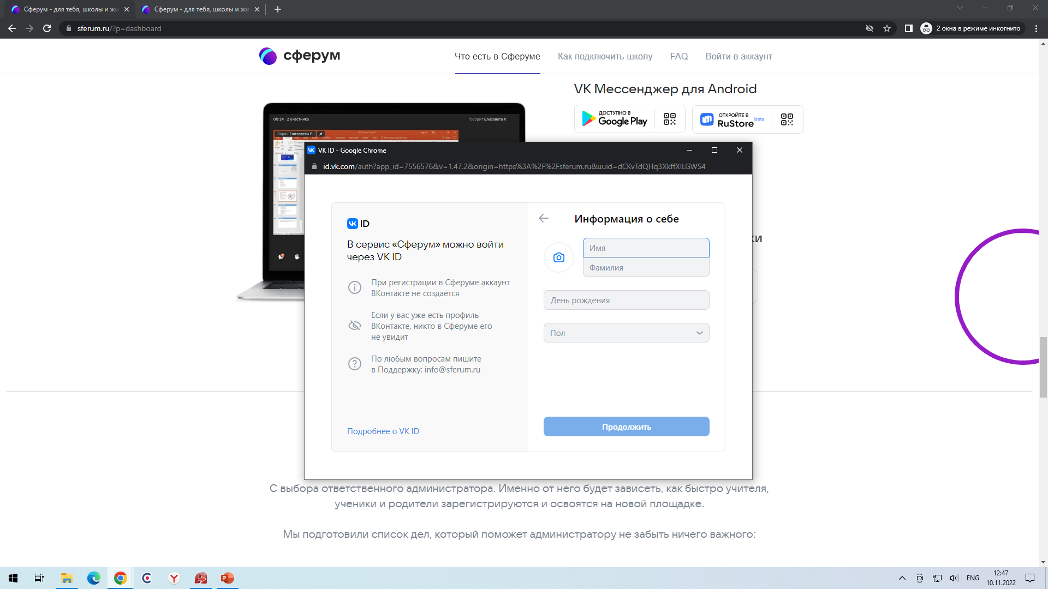
Если под этим номером создана страница Вконтакте-система предложит скопировать данные из анкеты Вконтакте
Если не хотим копировать данные из ВК, то нажимаем «Это не я» и вводим данные вручную
Нажимаем «Продолжить»

Slide 6
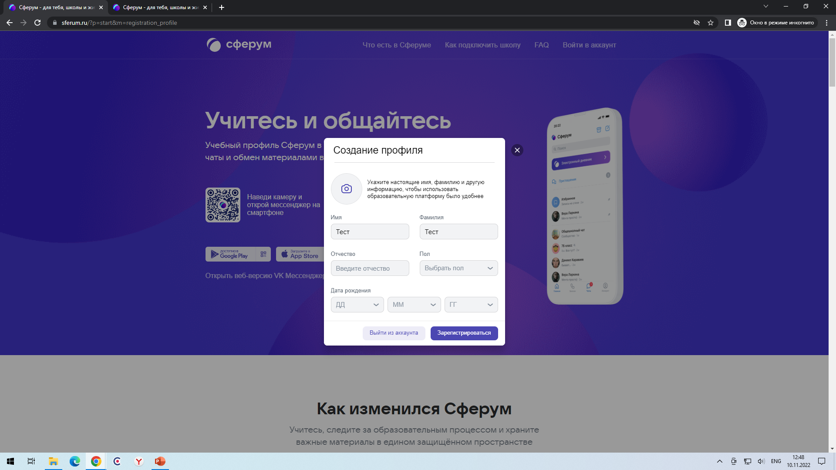
Проверяем данные, указываем пол и дату рождения.
Нажимаем «Зарегистрироваться»

Slide 7
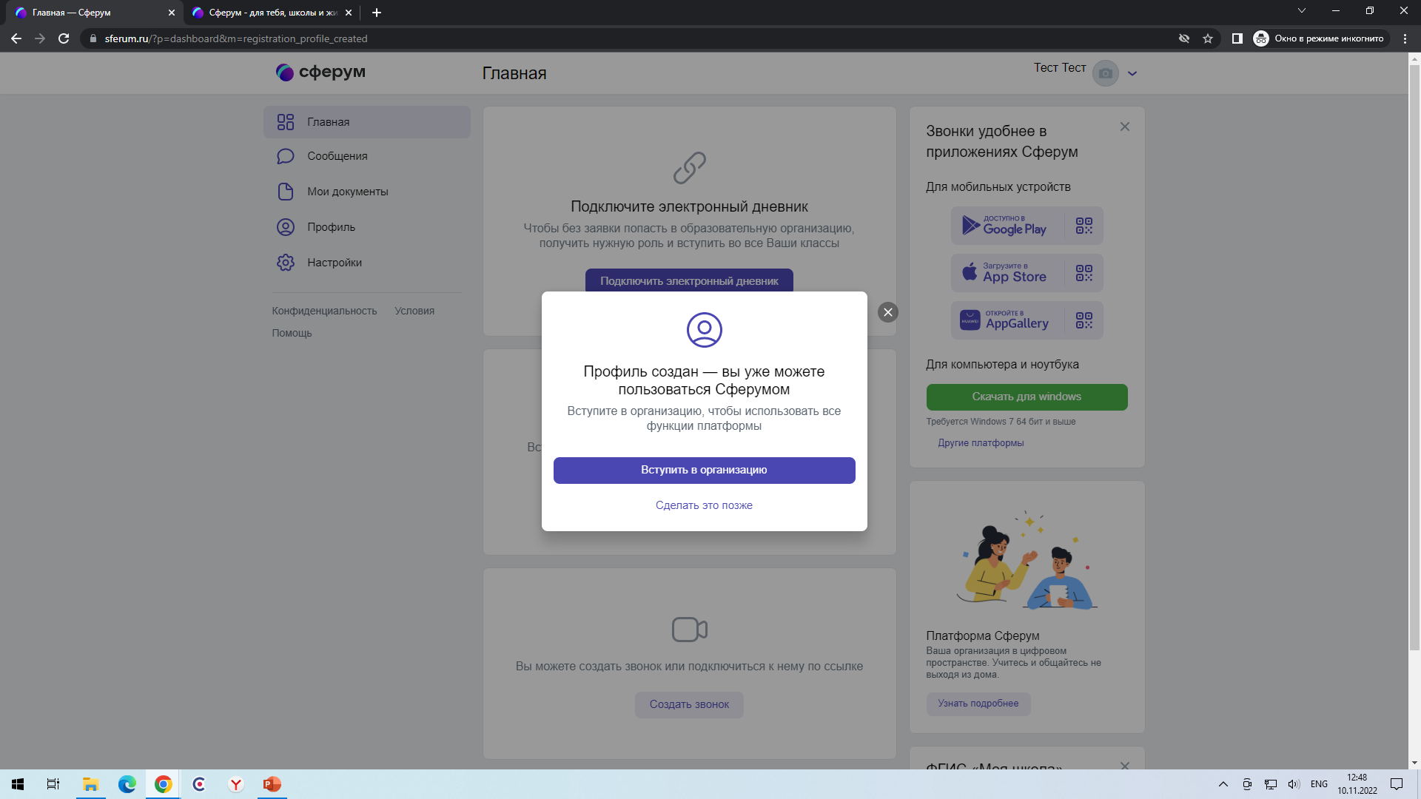
Попадаем в личный кабинет.
Нажимаем «Вступить в организацию»

Slide 8
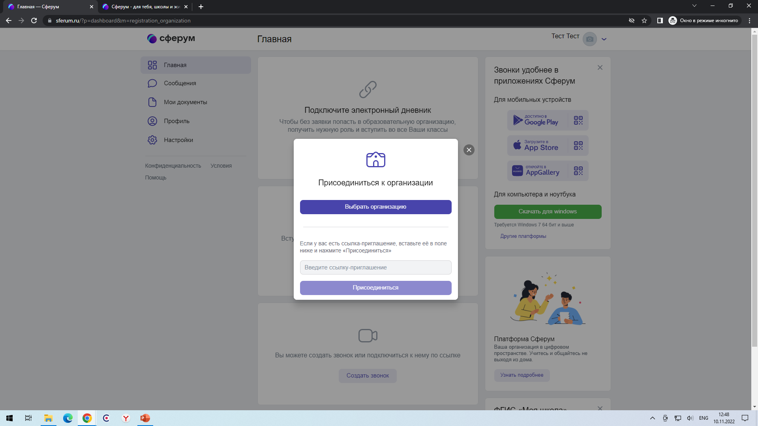
Нажимаем выбрать организацию

Slide 9
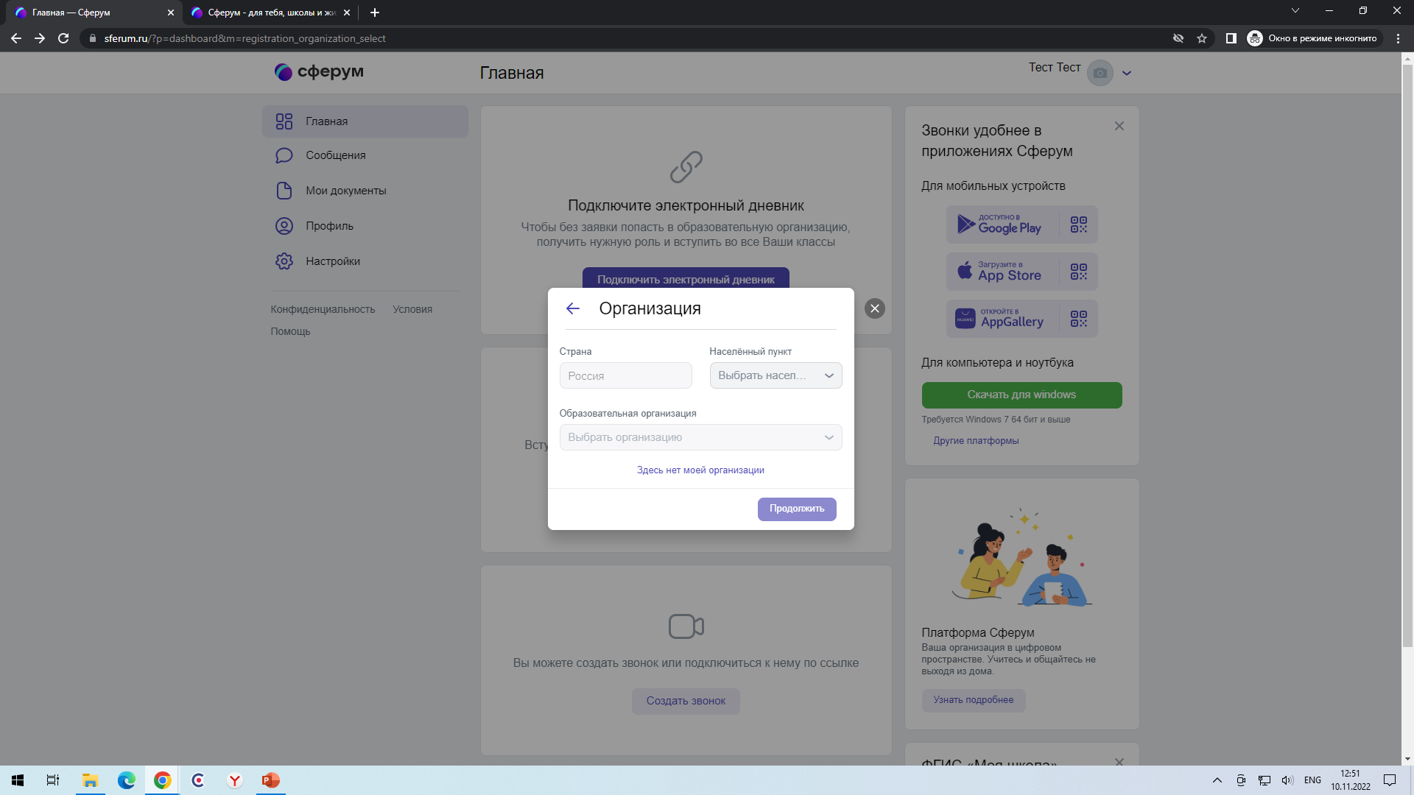
Выбираем населенный пункт из выпадающего списка

Slide 10
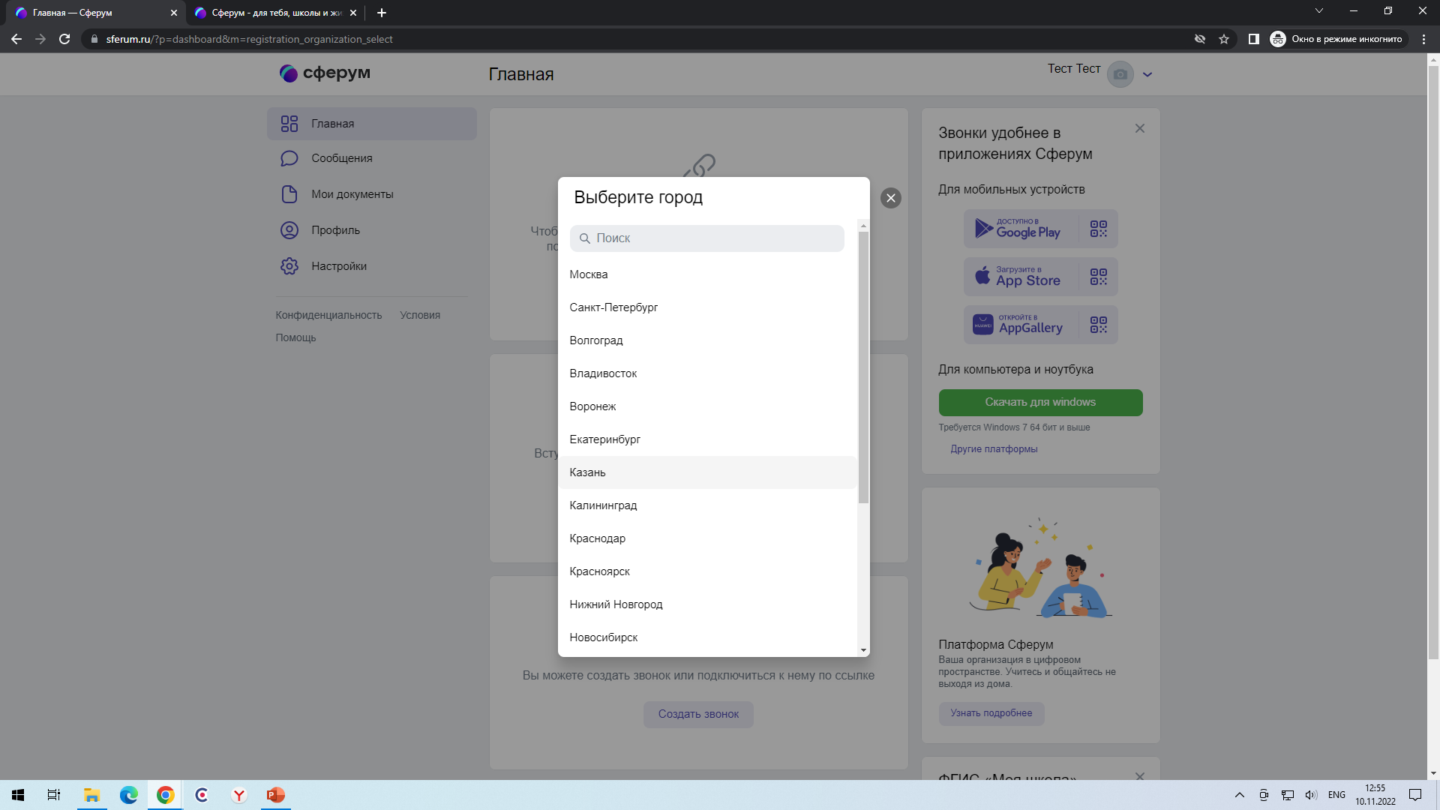
Пример выбора населенного пункта. Город можно найти в строке «Поиск»

Slide 11
После выбора населенного пункта выбираем организацию из выпадающего списка

Slide 12
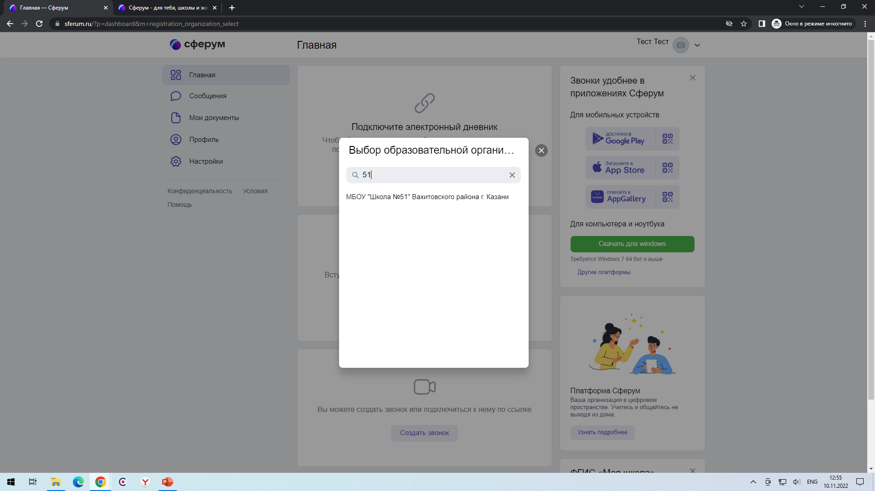
Пример выбора организации. Организацию можно найти в строке «Поиск»

Slide 13

После выбора организации Нажимаем «Продолжить»

Slide 14
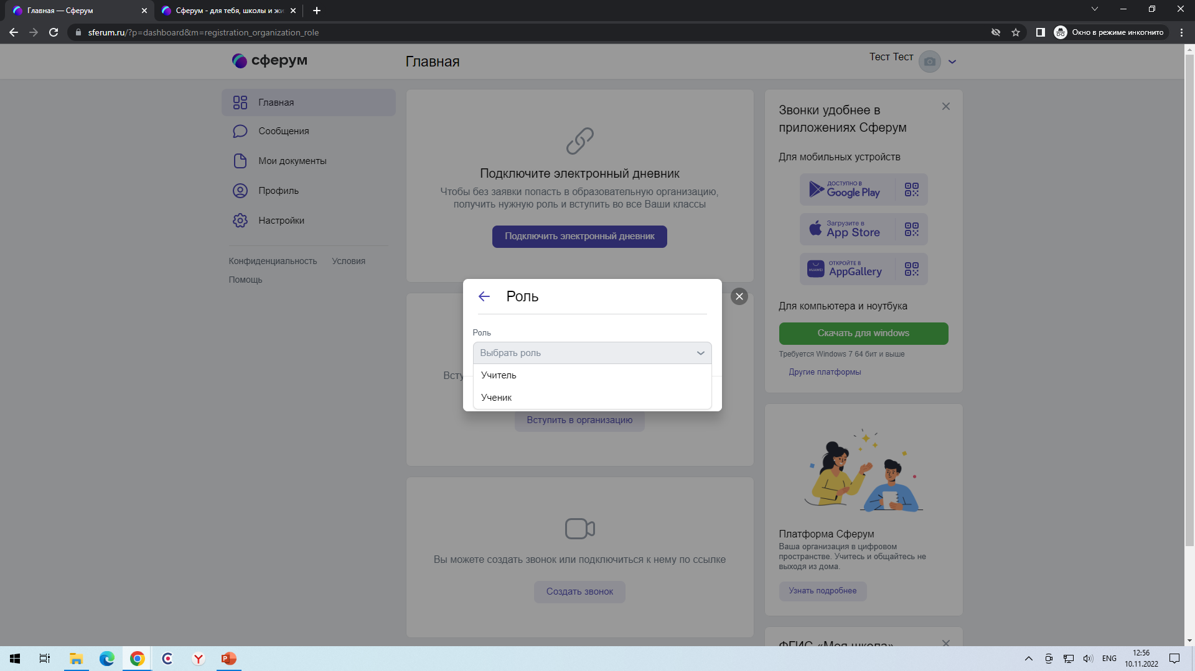
Выбираем роль вступающего в организацию. «Ученик» или «Учитель»

Slide 15
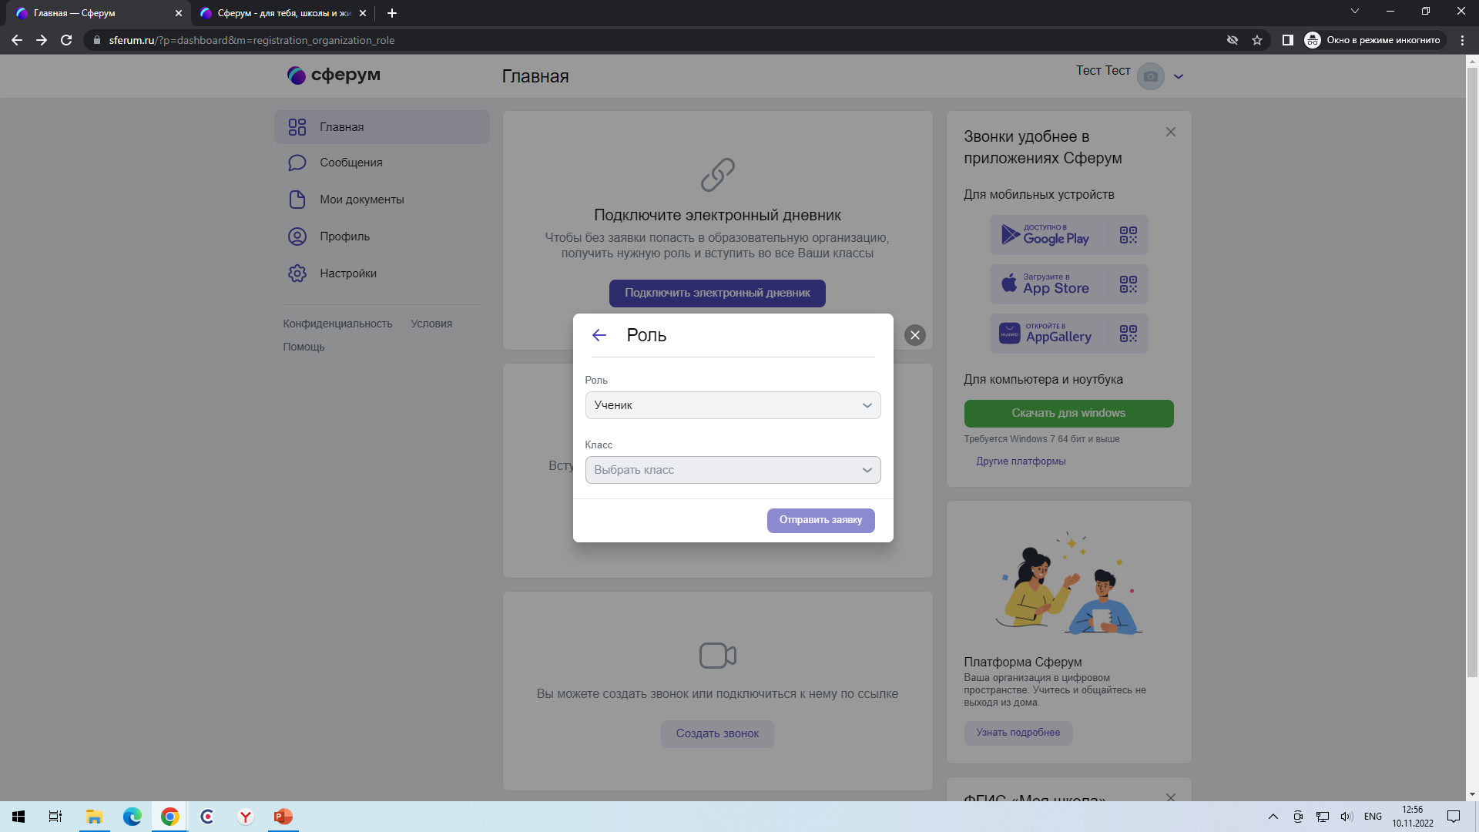
Выбираем Класс вступающего в организацию

Slide 16
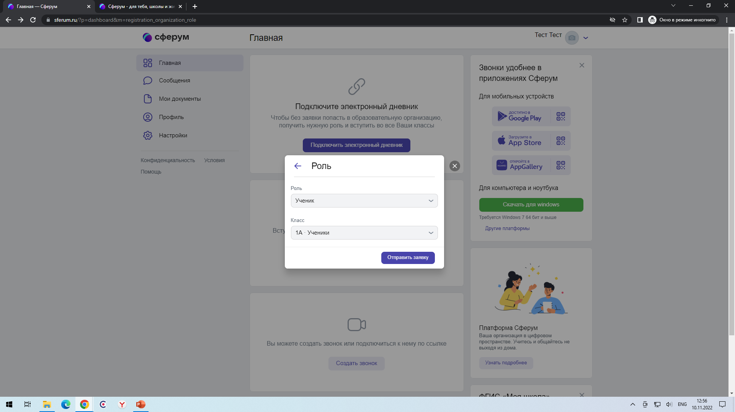
После выбора данных нажимаем «Отправить заявку»

Slide 17
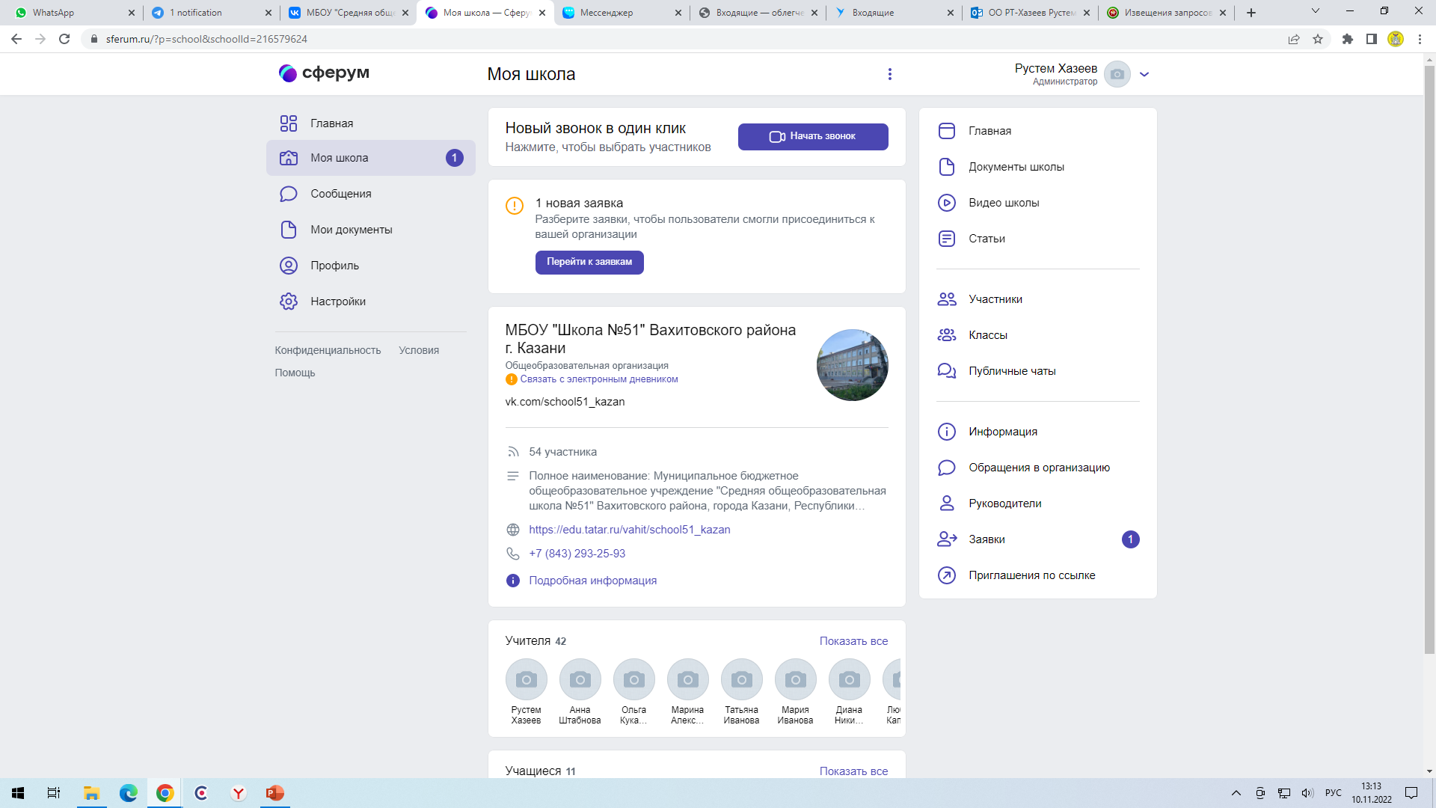
У администратора в пункте «Заявки» появится новая заявка на подтверждение, которую нужно будет проверить и принять

Slide 18
Создание скрытого группового чата

Slide 19
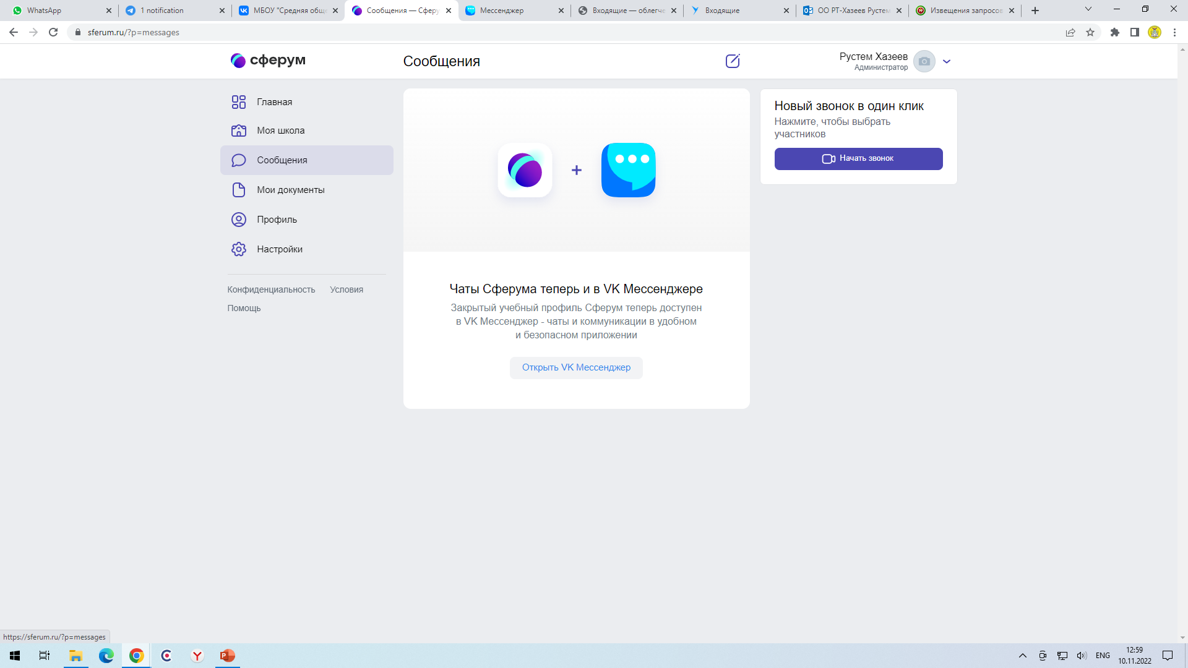
Классный руководитель в личном кабинете нажимает на «Сообщения» и переходит на страницу VK Мессенджер

Slide 20
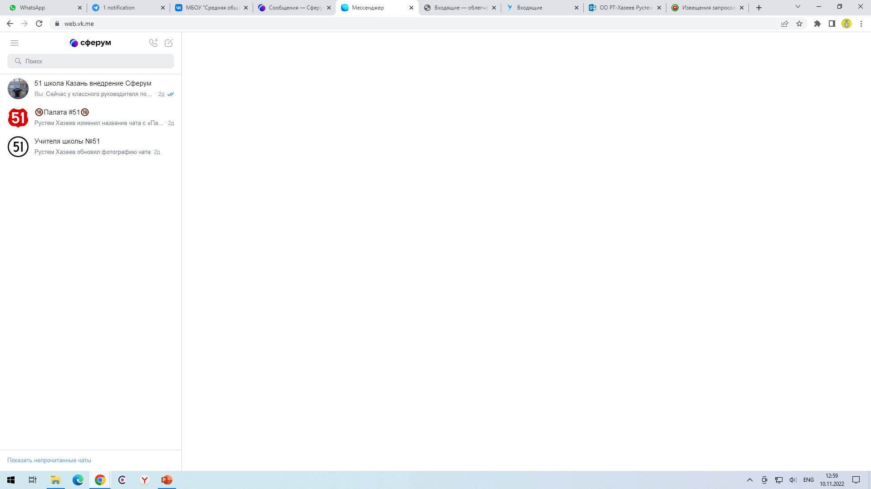
Для создания скрытого чата необходимо нажать на «Создать чат»

Slide 21
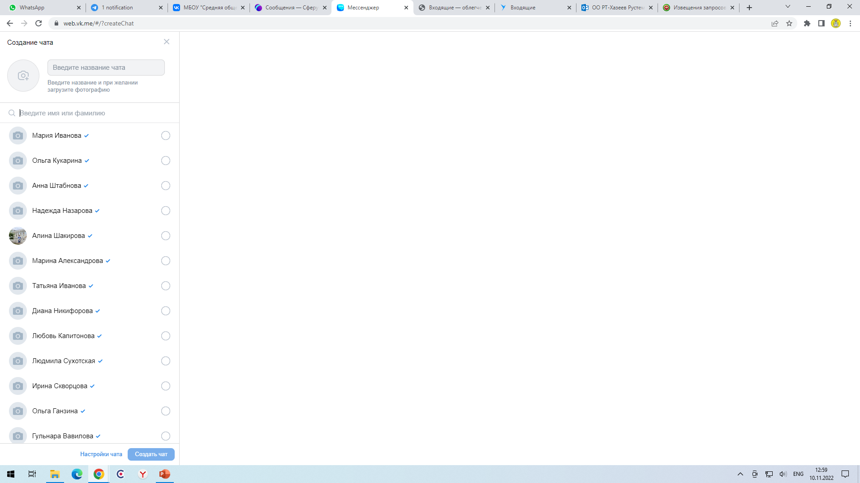
Открывается меню создания чата.
Необходимо ввести название чата и из выпадающего списка пригласить пользователей.
В списке показываются все пользователи, которые прикрепились к школе.
С помощью строки поиска находим нужных нам пользователей

Slide 22
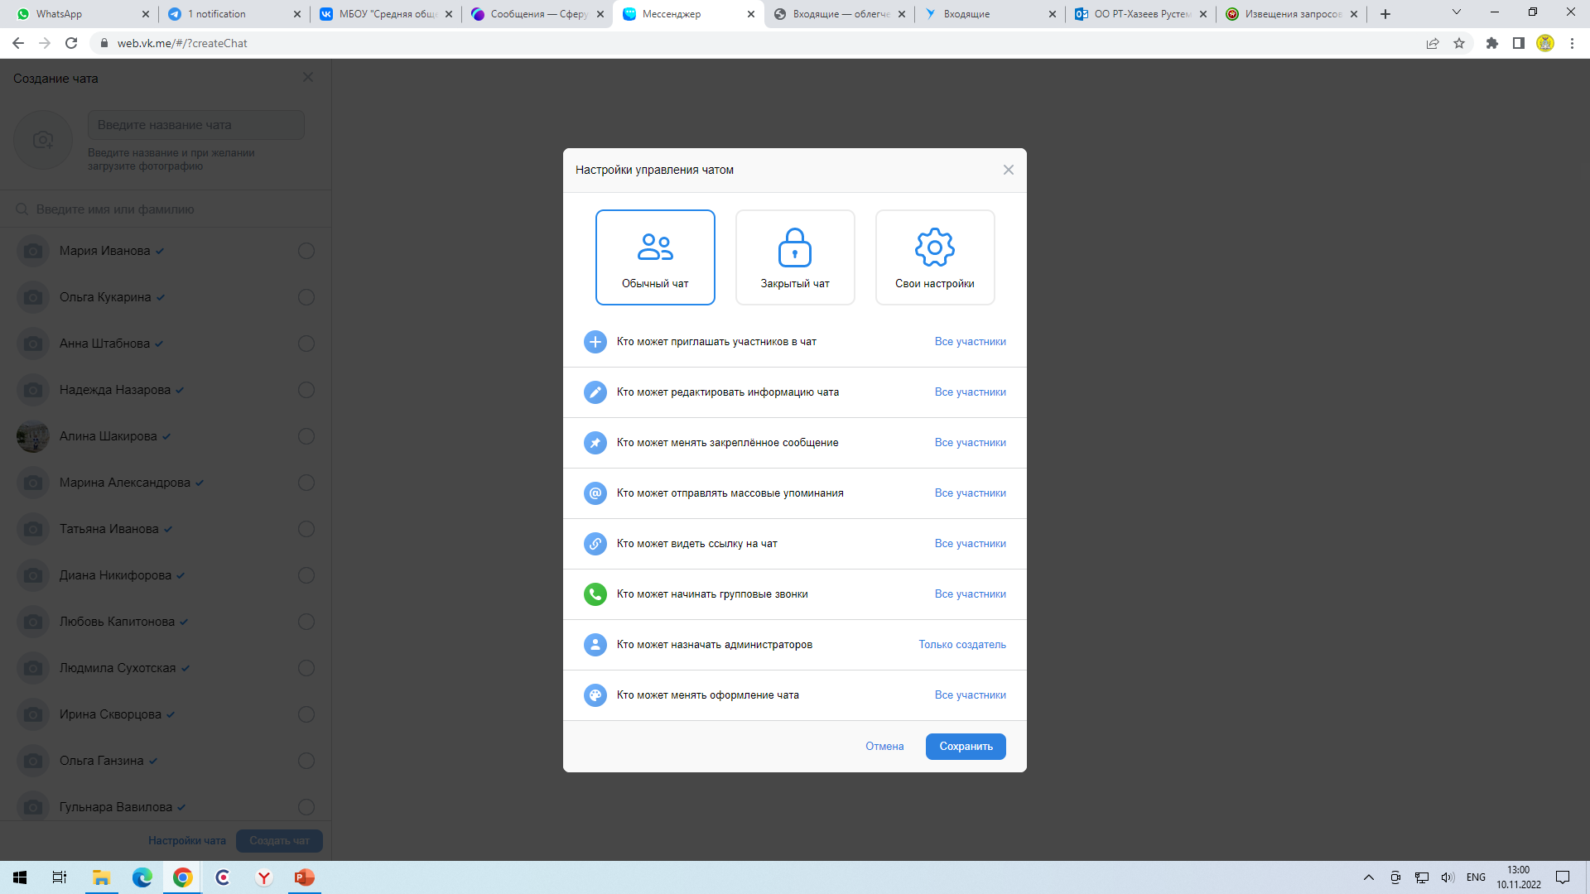
В пункте меню «Настройки чата» указываем настройки приватности

Slide 23
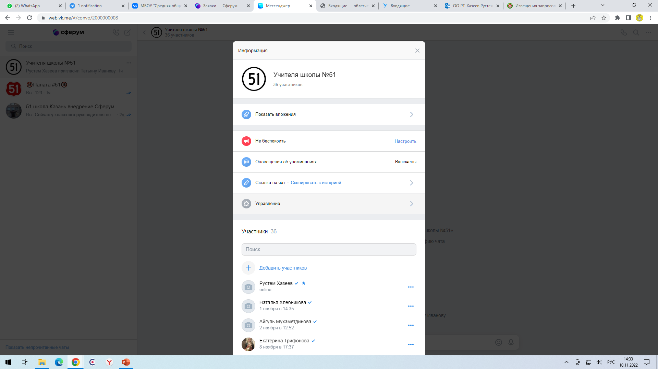
Далее в чат можно будет приглашать пользователей по ссылке приглашения

